Slide 1
胡腾
霍华荣 1301210680

Slide 2
数据清洗
Document ID 映射
网页正文提取（效果不好，舍弃）
网页内容提取
网页内容、搜索结果去停用词

Slide 3
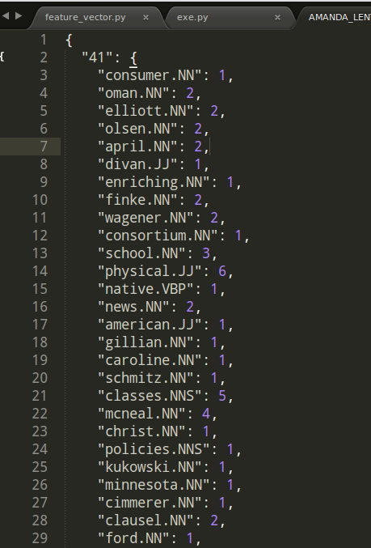
特征提取
文档特征
  词袋特征（前500个）
    实词：词性含有 NN, JJ, VB
    名词：词性含有NN
  email

Slide 4
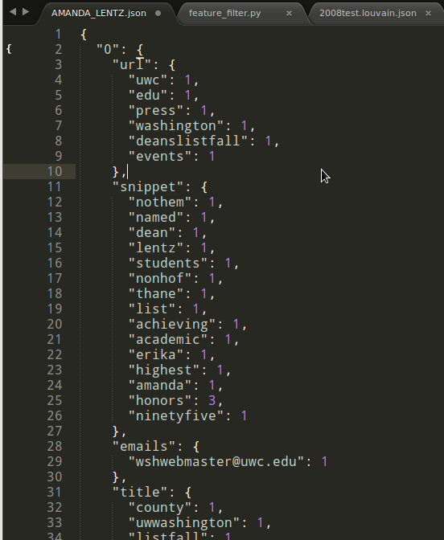
特征提取
搜索结果特征
  title
  url
  snippet

